Slide 1
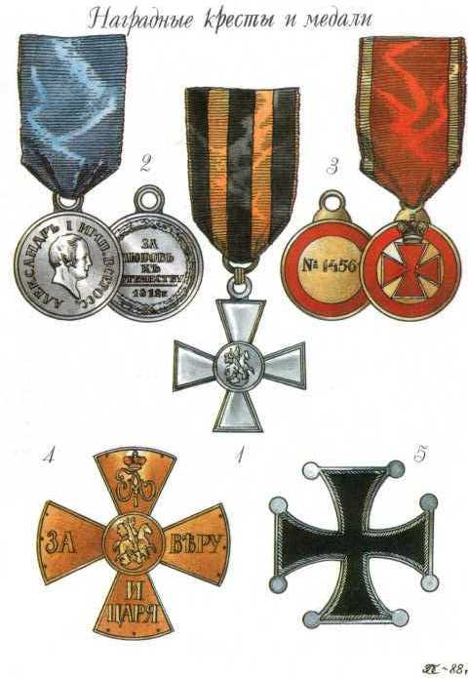
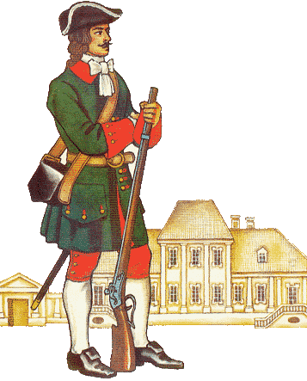
«Колесо фортуны»
Военная история
V
Военачальники
V
Оружие
V
Военная техника
Г.О. Аствацатуров,
г. Армавир

Slide 2
В главное меню игры
Щелкайте по барабану. Меняющийся цвет прямоугольника означает выпавший вопрос. Переход к вопросу по гиперссылке. Следующий ход – снова щелчком по барабану.

Slide 3
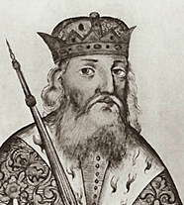
Его боевым кличем были слова «Иду на вы».
Кто это?
Ответ появляется при щелчке по вопросу
В главное меню игры
БАРАБАН
Князь Святослав

Slide 4
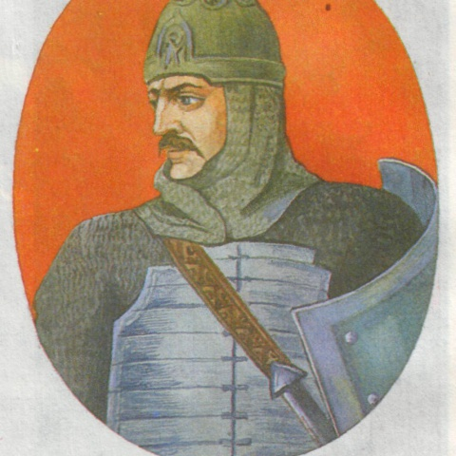
В знак победы он прибил свой щит на воротах Константинополя.
Кто это?
Ответ появляется при щелчке по вопросу
В главное меню игры
БАРАБАН
Князь Олег

Slide 5
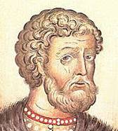
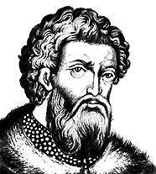
Какие две русские реки дали прозвище двум русским князьям-полководцам?
Ответ появляется при щелчке по вопросу
В главное меню игры
БАРАБАН
Нева и Дон

Slide 6
Какому русскому полководцу принадлежат слова: «Кто с мечом к нам придет, от меча и погибнет!»?
Ответ появляется при щелчке по вопросу
В главное меню игры
БАРАБАН
Александру Невскому

Slide 7
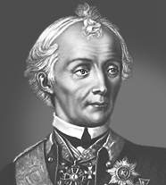
К его фамилии добавлялись титулы «граф Рымникский», «князь Италийский». Кто это?
Ответ появляется при щелчке по вопросу
В главное меню игры
БАРАБАН
А.В. Суворов

Slide 8
«Пуля – дура, штык – молодец».
Кому принадлежат эти слова?
Ответ появляется при щелчке по вопросу
В главное меню игры
БАРАБАН
А.В. Суворову

Slide 9
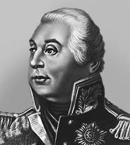
«Умен, хитер … Никто его не обманет».
Кому из полководцев дал такую характеристику А.В.Суворов?
Ответ появляется при щелчке по вопросу
В главное меню игры
БАРАБАН
М.И. Кутузову

Slide 10
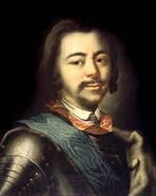
Звание капитан-бомбардира явно не соответствовало его значению в российской истории.
О ком идет речь?
Ответ появляется при щелчке по вопросу
В главное меню игры
БАРАБАН
о Петре Первом

Slide 11
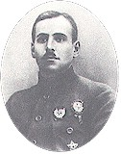
Этот знаменитый военачальник Красной Армии был награжден первым орденом Красного Знамени и первым орденом Красной Звезды. Кто это?
Ответ появляется при щелчке по вопросу
В главное меню игры
БАРАБАН
В.К.Блюхер

Slide 12
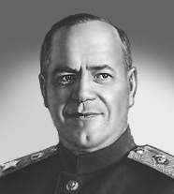
Этот военачальник подписывал капитуляцию гитлеровской Германии и принимал парад на Красной площади…
Ответ появляется при щелчке по вопросу
В главное меню игры
БАРАБАН
Г.К.Жуков

Slide 13
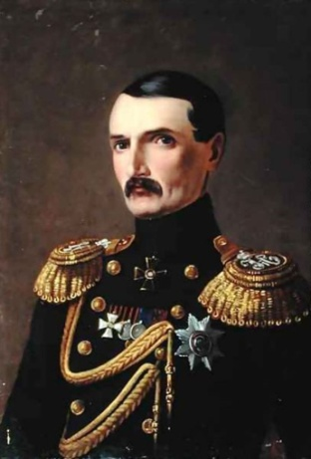
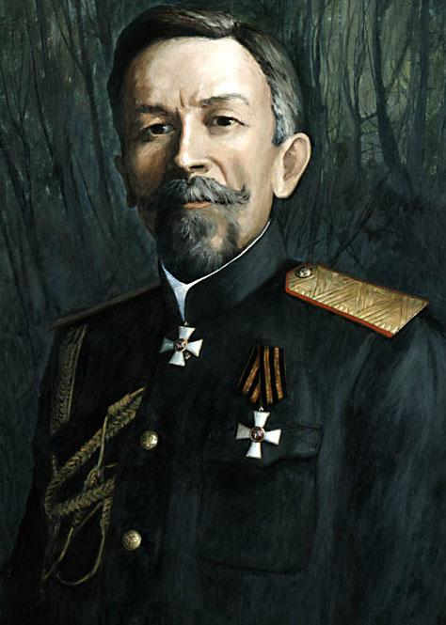
Адмирал с этой фамилией был героем обороны Севастополя в 1854 году. Его однофамилец – генерал, полководец в первой мировой и гражданской войне …
Ответ появляется при щелчке по вопросу
В главное меню игры
БАРАБАН
В.А. и Л.Г. Корниловы

Slide 14
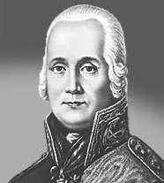
Этого адмирала за непобедимость называли «морским Суворовым» …?
Ответ появляется при щелчке по вопросу
В главное меню игры
БАРАБАН
Ф.Ф. Ушаков

Slide 15
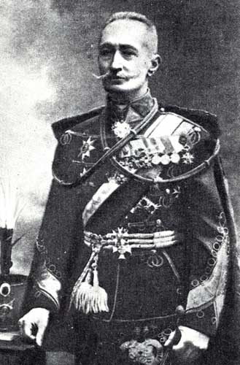
Этот генерал разработал две больших наступательных операций в Первой мировой и гражданской войнах…
Ответ появляется при щелчке по вопросу
В главное меню игры
БАРАБАН
А.А. Брусилов

Slide 16
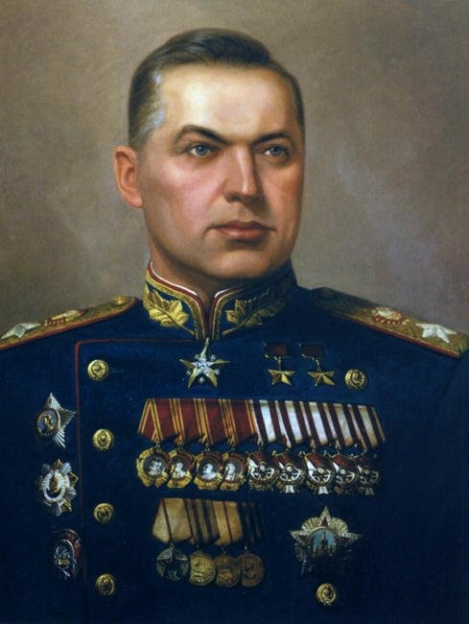
Этот прославленный маршал командовал Парадом Победы
Ответ появляется при щелчке по вопросу
В главное меню игры
БАРАБАН
К.К. Рокоссовский

Slide 17
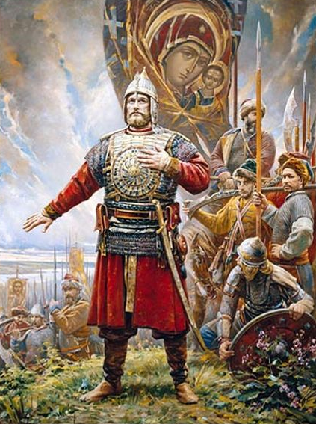
Этот князь возглавил народное ополчение против польских захватчиков
Ответ появляется при щелчке по вопросу
В главное меню игры
Д.М. Пожарский

Slide 18
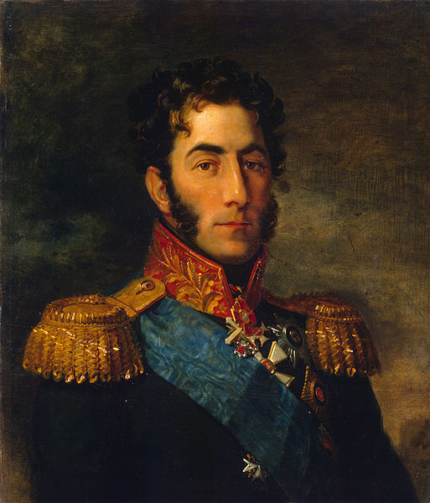
Вопросы темы исчерпаны
Этот прославленный российский полководец принадлежал к грузинскому царскому дому
Ответ появляется при щелчке по вопросу
В главное меню игры
БАРАБАН
П.И. Багратион

Slide 19
В главное меню игры
Щелкайте по барабану. Меняющийся цвет прямоугольника означает выпавший вопрос. Переход к вопросу по гиперссылке. Следующий ход – снова щелчком по барабану.

Slide 20
ВОПРОС1
Ответ появляется при щелчке по вопросу
В главное меню игры
ОТВЕТ

Slide 21
ВОПРОС2
Ответ появляется при щелчке по вопросу
В главное меню игры
ОТВЕТ

Slide 22
ВОПРОС3
Ответ появляется при щелчке по вопросу
В главное меню игры
ОТВЕТ

Slide 23
ВОПРОС4
Ответ появляется при щелчке по вопросу
В главное меню игры
ОТВЕТ

Slide 24
ВОПРОС5
Ответ появляется при щелчке по вопросу
В главное меню игры
ОТВЕТ

Slide 25
ВОПРОС6
Ответ появляется при щелчке по вопросу
В главное меню игры
ОТВЕТ

Slide 26
ВОПРОС7
Ответ появляется при щелчке по вопросу
В главное меню игры
ОТВЕТ

Slide 27
ВОПРОС8
Ответ появляется при щелчке по вопросу
В главное меню игры
ОТВЕТ

Slide 28
ВОПРОС9
Ответ появляется при щелчке по вопросу
В главное меню игры
ОТВЕТ

Slide 29
ВОПРОС10
Ответ появляется при щелчке по вопросу
В главное меню игры
ОТВЕТ

Slide 30
ВОПРОС11
Ответ появляется при щелчке по вопросу
В главное меню игры
ОТВЕТ

Slide 31
ВОПРОС12
Ответ появляется при щелчке по вопросу
В главное меню игры
ОТВЕТ

Slide 32
ВОПРОС13
Ответ появляется при щелчке по вопросу
В главное меню игры
ОТВЕТ

Slide 33
ВОПРОС14
Ответ появляется при щелчке по вопросу
В главное меню игры
ОТВЕТ

Slide 34
ВОПРОС15
Ответ появляется при щелчке по вопросу
В главное меню игры
ОТВЕТ

Slide 35
Вопросы темы исчерпаны
ВОПРОС16
Ответ появляется при щелчке по вопросу
В главное меню игры
ОТВЕТ

Slide 36
В главное меню игры
Щелкайте по барабану. Меняющийся цвет прямоугольника означает выпавший вопрос. Переход к вопросу по гиперссылке. Следующий ход – снова щелчком по барабану.

Slide 37
ВОПРОС1
Ответ появляется при щелчке по вопросу
В главное меню игры
ОТВЕТ

Slide 38
ВОПРОС2
Ответ появляется при щелчке по вопросу
В главное меню игры
ОТВЕТ

Slide 39
ВОПРОС3
Ответ появляется при щелчке по вопросу
В главное меню игры
ОТВЕТ

Slide 40
ВОПРОС4
Ответ появляется при щелчке по вопросу
В главное меню игры
ОТВЕТ

Slide 41
ВОПРОС5
Ответ появляется при щелчке по вопросу
В главное меню игры
ОТВЕТ

Slide 42
ВОПРОС6
Ответ появляется при щелчке по вопросу
В главное меню игры
ОТВЕТ

Slide 43
ВОПРОС7
Ответ появляется при щелчке по вопросу
В главное меню игры
ОТВЕТ

Slide 44
ВОПРОС8
Ответ появляется при щелчке по вопросу
В главное меню игры
ОТВЕТ

Slide 45
ВОПРОС9
Ответ появляется при щелчке по вопросу
В главное меню игры
ОТВЕТ

Slide 46
ВОПРОС10
Ответ появляется при щелчке по вопросу
В главное меню игры
ОТВЕТ

Slide 47
ВОПРОС11
Ответ появляется при щелчке по вопросу
В главное меню игры
ОТВЕТ

Slide 48
ВОПРОС12
Ответ появляется при щелчке по вопросу
В главное меню игры
ОТВЕТ

Slide 49
ВОПРОС13
Ответ появляется при щелчке по вопросу
В главное меню игры
ОТВЕТ

Slide 50
ВОПРОС14
Ответ появляется при щелчке по вопросу
В главное меню игры
ОТВЕТ

Slide 51
ВОПРОС15
Ответ появляется при щелчке по вопросу
В главное меню игры
ОТВЕТ

Slide 52
Вопросы темы исчерпаны
ВОПРОС16
Ответ появляется при щелчке по вопросу
В главное меню игры
ОТВЕТ

